Slide 1

ANALISIS PENGELUARAN PELANGGAN
WHOLESALE
Pengantar Teknologi Informasi

Slide 2
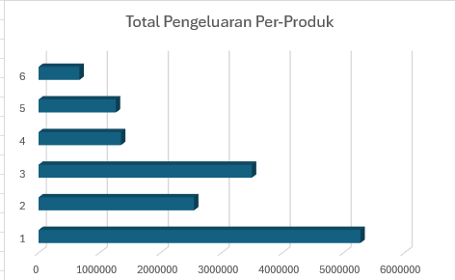
Ringkasan Data Awal
Rata-rata pengeluaran pelanggan:
Fresh: 12000.3
Milk: 5796.27
Grocery: 7951.28
Frozen: 3071.93
Detergents_Paper: 2881.49
Delicassen: 1524.87

Slide 3
GRAFIK PENGELUARAN
PELANGGAN DI BERBAGAI KATEGORI

Slide 4
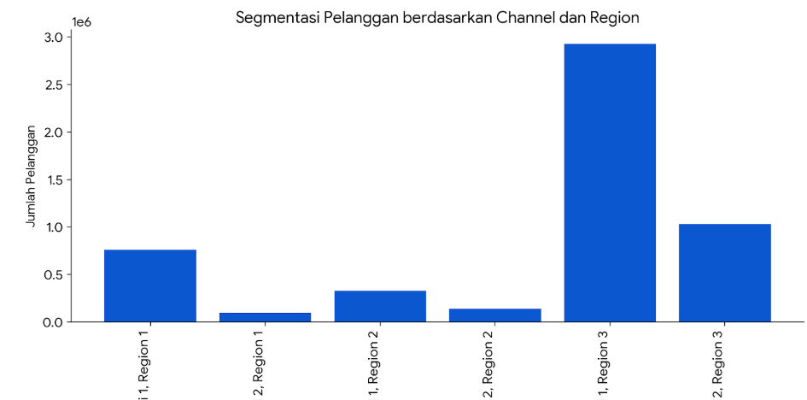
DIAGRAM SEGMENTASI
RELAGION

Slide 5
KESIMPULAN
Kesimpulan:
Saluran distribusi 1 menghasilkan pendapatan paling banyak.
Kategori produk Fresh mendominasi pengeluaran pelanggan.
Wilayah 3 memiliki pengeluaran tertinggi.
Rekomendasi:
Fokus pada saluran distribusi 1.
Promosikan kategori produk Fresh.
Berikan perhatian khusus pada wilayah 3.

